Slide 1
تصميم صفحات الويب الديناميكية
مقرّرات (تقن105/تقن802)
درس لغة PHP
استعلام حذف سجل Delete Query

Slide 2
أهداف الدرس
يتعرّف التعليمات البرمجيّة لحذف سجلّ من جدول بلغة PHP.
يتعرّف بنية استعلام حذف سجلّ من جدول.
يوظّف استعلاما لحذف سجلّ من جدول ويحدّد معياره.

Slide 3
أدوات وبرمجيّات متابعة الدرس وتطبيق الأنشطة
عزيزي الطالب، لمتابعة الدروس والتطبيق تحتاج إلى الأدوات والبرمجيّات الآتية:
محرّر ملفات تصميم صفحات الويب FlashDevelop، لتحرير ملفات html و css و php.
متصفّح الانترنت (Google Chrome).
برمجيّة الخادم USBWebserver للتعامل مع قاعدة البيانات وملفات البرمجة PHP.

Slide 4
التعليمات البرمجيّة لحذف سجلّ من جدول بلغة php
عزيزي الطالب، إنّ استخدام لغة php في تصميم صفحات الويب الديناميكية ما هي إلا وسيلة للتعامل مع قاعدة البيانات وجداولها لمعالجتها واستخراج النتائج المطلوبة. لذى فإنّ تعليمات php لحذف سجلّ من جدول سوف تقتصر على التعليمات المبيّنة في الجدول أسفله:
تفسير التعليمات البرمجية | التعليمات البرمجيّة
بداية التعليمات البرمجيّة بلغة php | <?php
جملة الربط بقاعدة البيانات التي تضمّ الجدول الذي سأعالجه وستكون دائما موجودة مسبقا | include (“connect.php”);
استعلام حذف سجلّ/سجلات من الجدول TableName بناءً على المعيار criteria، مخزّن في المتغيّر $sql | $sql=“DELETE FROM TableName WHERE criteria ”;
جملة تنفيذ الاستعلام | mysqli_query($con,$sql);
إظهار النص “Deleted records=" على الشاشة، متبوعا بعدد السجلات التي تمّ حذفها بفضل الدالة mysqli_affected_rows($con) | echo “Deleted records=”. mysqli_affected-rows($con);
نهاية التعليمات البرمجيّة | ?>

Slide 5
استعلام حذف سجلّ/سجلات من جدول
الاستعلام
الاستعلام هو أمر بتنفيذ إجراء محدّد على سجلات جدول محدّد من قاعدة بيانات.
بنية استعلام حذف سجلّ من جدول.
استعلام حذف سجلّ، هو أمر بتنفيذ إجراء حذف سجلّ/سجلات من جدول محدّد بناءً على معيار محدّد:
البنية الأساسيّة لاستعلام حذف سجلّ:
DELETE FROM TableName WHERE criteria
احذف من اسم_الجدول عند تحقّق المعيار
متغيّرات الاستعلام
TableName: ويمثّل اسم الجدول المطلوب معالجته
Criteria: يمثّل معادلة منطقية على غرار : cpr = 99999999 || birth_date < 1995/01/01

Slide 6
استعلام حذف سجلّ/سجلات من جدول
table name: SportTeam
type النوع | description الوصف | fields الحقول
number رقمي | حقل رقم الهوية الشخصيّة | cpr
text نصي | الاسم الكامل | full_name
date تاريخ | تاريخ الميلاد | birth_date
text نصي | رقم الهاتف | mobile
مثال
سأعتمد في هذا المثال على الجدول الآتي:
mobile | birth_date | full_name | cpr
+973-12345678 | 1995/02/15 | amir abdullah | 950212345
+973-23232323 | 1996/12/20 | majdi ahmad | 961254321
+973-55667788 | 1994/06/01 | fares mohammad | 940613579
لنفترض بعض سجلات الجدول:

Slide 7


استعلام حذف سجلّ/سجلات من جدول
table name: SportTeam
mobile | birth_date | full_name | cpr
+973-12345678 | 1995/02/15 | amir abdullah | 950212345
+973-23232323 | 1996/12/20 | majdi ahmad | 961254321
+973-55667788 | 1994/06/01 | fares mohammad | 940613579
مثال
أريد أن أبني استعلاما لحذف شخصٍ محدّدٍ من هذا الجدول، بناءً على حقل رقم الهويّة الشخصيّة (cpr).
DELETE FROM TableName WHERE criteria
البنية الأساسيّة لاستعلام حذف سجلّ:
SportTeam
cpr= cpr_number
استبدل المتغيّرات:
DELETE FROM SportTeam WHERE cpr= cpr_number
بنية الاستعلام بعد تضمينه المتغيّرات:
للإجابة عن هذا التساؤل دعنا نبيّن العلاقة بين نموذج حذف سجلّ واستعلام حذف سجلّ
من أين تأتي قيمة cpr_number؟

Slide 8


حذف سجلّ/سجلات من جدول
ENTER CPR NUMBER:
950212345
قمنا سابقا بتصميم نموذج لحذف سجلّ، وفي مثالنا هذا سيكون النموذج كالآتي:
Delete
يقوم المستخدم بإدخال رقم الهويّة هنا لحذف سجلّ هذا الرقم.
عند الضغط على الزر Delete يتمّ ارسال رقم الهويّة المدخل عبر متصفّح الانترنت
ولكي يتلقّى الاستعلام هذا الرقم يجب أن أربط ملف الـ php بالنموذج
كيف؟
لنتابع...
DELETE FROM SportTeam WHERE cpr=
cpr_number

Slide 9


حذف سجلّ/سجلات من جدول
FlashDevelop: DeleteForm.html
FlashDevelop: DeleteQuery.php
<body>
<p>
ENTER CPR NUMBER: <input type="number" name="cpr">
<input type="submit" value="Delete">
</form>
</body>
<?php
include ("connect.php");
$sql = "DELETE FROM SportTeam
WHERE cpr= ??? ";
mysqli_query($con,$sql);
echo "Deleted records=". mysqli_affected-rows($con);
?>
<form
>
action="DeleteQuery.php"
ضمن العلامة <form> أدرج الخاصيّة:
action="DeleteQuery.php"
لربط ملف الـ php المسمّى “DeleteQuery.php"
بالنموذج “DeleteForm.html" أقوم بالآتي:

Slide 10
حذف سجلّ/سجلات من جدول
FlashDevelop: DeleteForm.html
FlashDevelop: DeleteQuery.php
<body>
<form action="DeleteQuery.php" >
<p>
ENTER CPR NUMBER: <input type="number" name="cpr">
<input type="submit" value="Delete">
</form>
</body>
<?php
include ("connect.php");
$sql = "DELETE FROM SportTeam
WHERE cpr= ??? ";
mysqli_query($con,$sql);
echo "Deleted records=". mysqli_affected-rows($con);
?>
الآن بإمكان الاستعلام تلقّي رقم الهويّة الشخصيّة عن طريق شيفرة الـ php الآتية : $_REQUEST[cpr]
حيث أنّ “cpr" هو اسم مربع النص ضمن الخاصيّة name في النموذج.

Slide 11
حذف سجلّ/سجلات من جدول
FlashDevelop: DeleteForm.html
FlashDevelop: DeleteQuery.php
<body>
<form action="DeleteQuery.php" >
<p>
ENTER CPR NUMBER: <input type="number" name="cpr">
<input type="submit" value="Delete">
</form>
</body>
<?php
include ("connect.php");
$sql = "DELETE FROM SportTeam
WHERE cpr=
mysqli_query($con,$sql);
echo "Deleted records=". mysqli_affected-rows($con);
?>
";
أضمّن شيفرة $_REQUEST[] كالآتي:

Slide 12
حذف سجلّ/سجلات من جدول
FlashDevelop: DeleteForm.html
FlashDevelop: DeleteQuery.php
<body>
<form action="DeleteQuery.php" >
<p>
ENTER CPR NUMBER: <input type="number" name="cpr">
<input type="submit" value="Delete">
</form>
</body>
<?php
include ("connect.php");
$sql = "DELETE FROM SportTeam
WHERE cpr=
mysqli_query($con,$sql);
echo "Deleted records=". mysqli_affected-rows($con);
?>
' '
";
أدرج علامة تنصيص مفردة

Slide 13
حذف سجلّ/سجلات من جدول
FlashDevelop: DeleteForm.html
FlashDevelop: DeleteQuery.php
<body>
<form action="DeleteQuery.php" >
<p>
ENTER CPR NUMBER: <input type="number" name="cpr">
<input type="submit" value="Delete">
</form>
</body>
<?php
include ("connect.php");
$sql = "DELETE FROM SportTeam
WHERE cpr= ' '
mysqli_query($con,$sql);
echo "Deleted records=". mysqli_affected-rows($con);
?>
$_REQUEST[]
";
ضمن علامتي التنصيص المفردة أدرج الشيفرة: $_REQUEST[]

Slide 14
حذف سجلّ/سجلات من جدول
FlashDevelop: DeleteForm.html
FlashDevelop: DeleteQuery.php
<body>
<form action="DeleteQuery.php" >
<p>
ENTER CPR NUMBER: <input type="number" name="cpr">
<input type="submit" value="Delete">
</form>
</body>
<?php
include ("connect.php");
$sql = "DELETE FROM SportTeam
WHERE cpr= '$_REQUEST[ ]'
mysqli_query($con,$sql);
echo "Deleted records=". mysqli_affected-rows($con);
?>
cpr
";
ضمن الأقواس المستطيلة أدرج اسم مربّع النص في نموذج الحذف:cpr

Slide 15

حذف سجلّ/سجلات من جدول
FlashDevelop: DeleteForm.html
FlashDevelop: DeleteQuery.php
<body>
<form action="DeleteQuery.php" >
<p>
ENTER CPR NUMBER: <input type="number" name="cpr">
<input type="submit" value="Delete">
</form>
</body>
<?php
include ("connect.php");
$sql = "DELETE FROM SportTeam
WHERE cpr= '$_REQUEST[ ]'
?>
cpr
";
mysqli_query($con,$sql);
والآن لتنفيذ هذا الاستعلام أحتاج إلى التعليمة البرمجيّة الآتية:
mysqli_query($con,$sql);
$con: متغيّر الاتصال بقاعدة البيانات (معطى)
$sql: متغيّر الاستعلام

Slide 16
حذف سجلّ/سجلات من جدول
FlashDevelop: DeleteForm.html
FlashDevelop: DeleteQuery.php
<body>
<form action="DeleteQuery.php" >
<p>
ENTER CPR NUMBER: <input type="number" name="cpr">
<input type="submit" value="Delete">
</form>
</body>
<?php
include ("connect.php");
$sql = "DELETE FROM SportTeam
WHERE cpr= '$_REQUEST[ ]'
?>
cpr
";
mysqli_query($con,$sql);
echo"";
والآن لأتأكّد من تنفيذ الاستعلام، سأظهر رسالة على الشاشة تبيّن عدد السجلات التي تمّ حذفها كالآتي:
أدرج تعليمة echo"" لعرض رسالة على الشاشة

Slide 17
حذف سجلّ/سجلات من جدول
FlashDevelop: DeleteForm.html
FlashDevelop: DeleteQuery.php
<body>
<form action="DeleteQuery.php" >
<p>
ENTER CPR NUMBER: <input type="number" name="cpr">
<input type="submit" value="Delete">
</form>
</body>
<?php
include ("connect.php");
$sql = "DELETE FROM SportTeam
WHERE cpr= '$_REQUEST[ ]'
?>
cpr
";
mysqli_query($con,$sql);
echo" ";
Deleted records =
أدرج نصّ الرسالة التي ستعرض على الشاشة

Slide 18
حذف سجلّ/سجلات من جدول
FlashDevelop: DeleteForm.html
FlashDevelop: DeleteQuery.php
<body>
<form action="DeleteQuery.php" >
<p>
ENTER CPR NUMBER: <input type="number" name="cpr">
<input type="submit" value="Delete">
</form>
</body>
<?php
include ("connect.php");
$sql = "DELETE FROM SportTeam
WHERE cpr= '$_REQUEST[ ]'
?>
cpr
";
mysqli_query($con,$sql);
.
echo" Deleted Records = "
mysqli_affected_rows($con);
ثمّ، لحساب عدد السجلات التي تعامل معها الاستعلام، أدرج الدالة:
mysqli_affected_rows($con)
ولضمّ نصّ الرسالة إلى عدد السجلات المتأثرة بالاستعلام أضيف نقطة (.) بينهما.

Slide 19

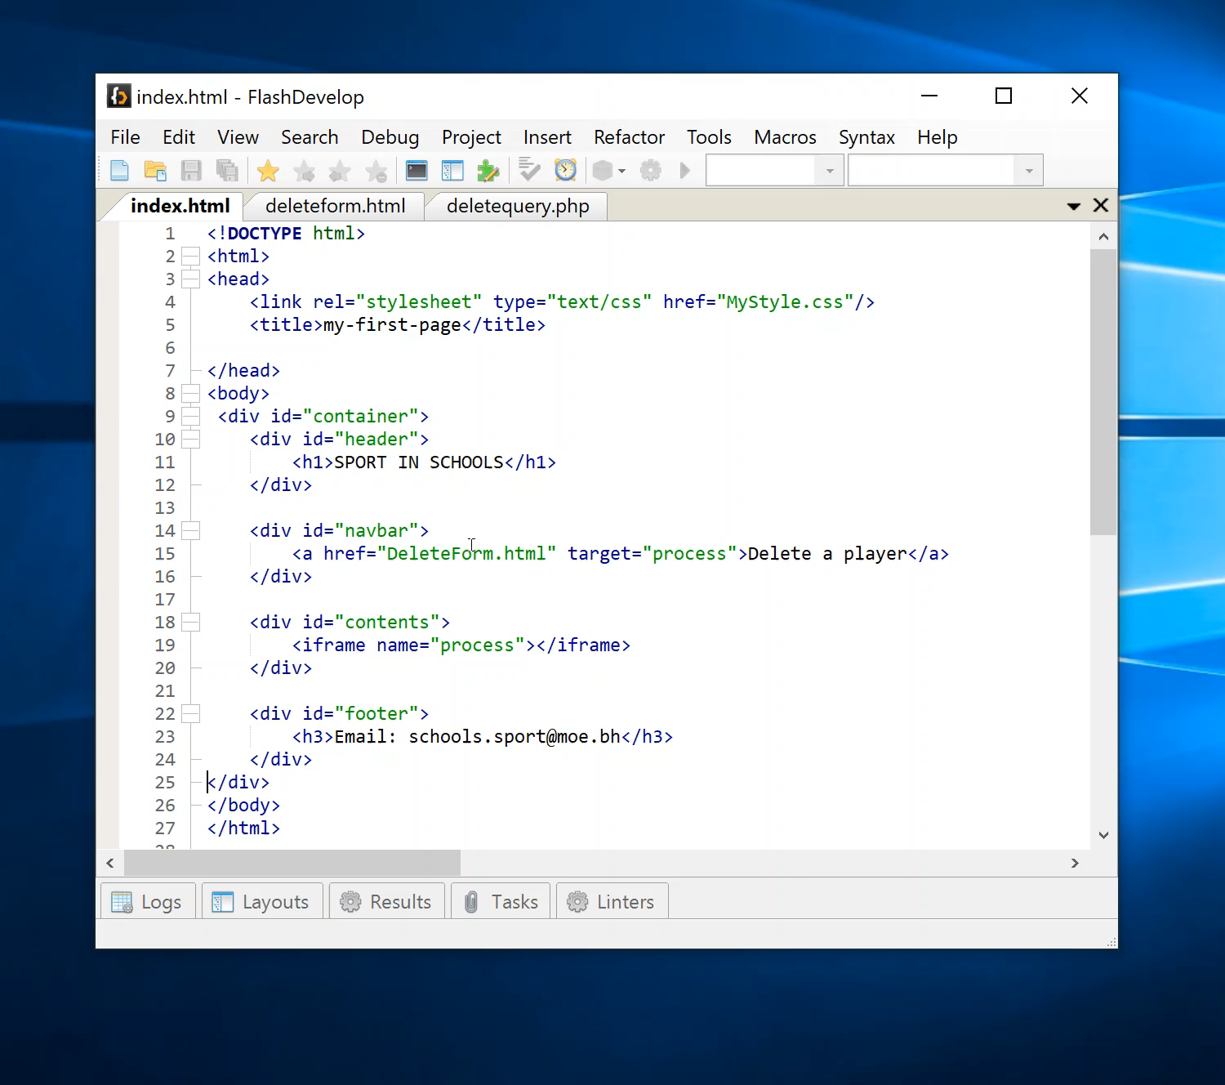

لنتابع الآن هذا الفيديو لتجربة الموقع،
وحذف سجلّ الهويّة (cpr)
رقم 950212345.
خلال مشاهدة الفيديو يتبيّن لك ظهور الرسالة : Deleted records = 1
وهذا يعني أنه تمّ حذف سجلّ واحد من الجدول، وفي المرّات المقبلة، إذا قمتَ بطلب حذف نفس الرقم ستكون الرسالة:
Deleted records = 0 لأنّ السجلَّ لم يعدْ موجودًا.

Slide 20
لم يتبقَّ لنا الآن سوى إضافة الخاصيّة الأخير لعلامة النموذج <form> التي سنبيِّنُها من خلال الآتي

Slide 21

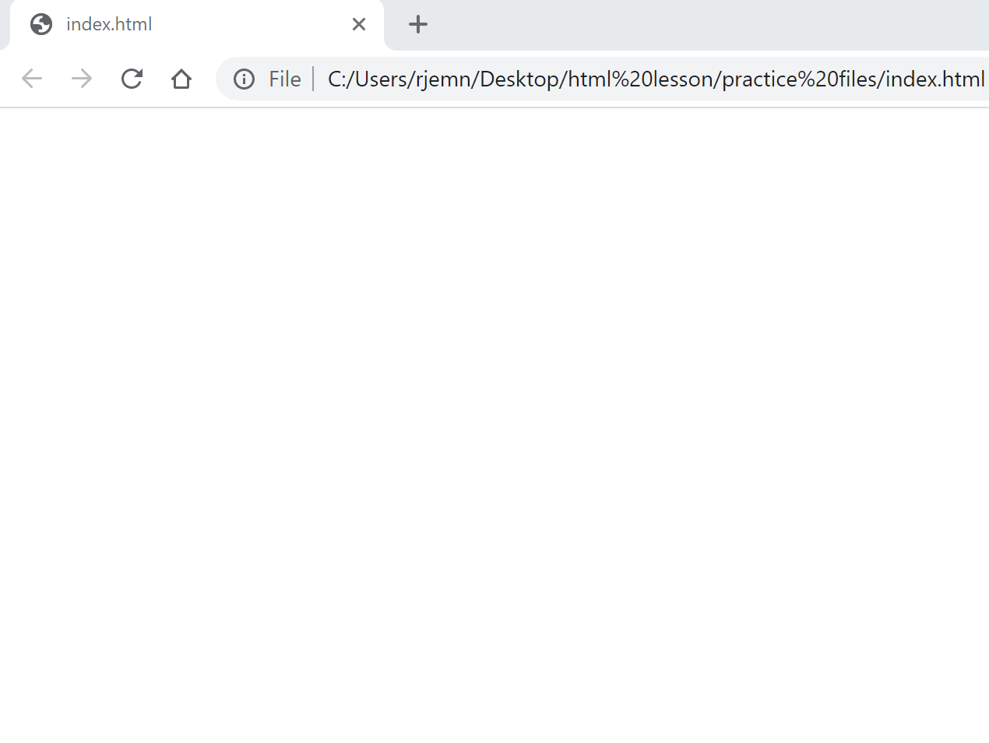
حذف سجلّ/سجلات من جدول
FlashDevelop: DeleteForm.html
Google Chrome: DeleteForm.html
<body>
<form action="DeleteQuery.php" >
<p>
ENTER CPR NUMBER: <input type="number" name="cpr">
<input type="submit" value="Delete">
</form>
</body>
DeleteForm.html
Localhost:8080/mywebsite/deleteform.html
أقوم بفتح ملف النموذج من خلال الخادم.
ENTER CPR NUMBER:
Delete

Slide 22

حذف سجلّ/سجلات من جدول
FlashDevelop: DeleteForm.html
Google Chrome: DeleteForm.html
<body>
<form action="DeleteQuery.php" >
<p>
ENTER CPR NUMBER: <input type="number" name="cpr">
<input type="submit" value="Delete">
</form>
</body>
DeleteForm.html
Localhost:8080/mywebsite/deleteform.html
ENTER CPR NUMBER:
950212345
Delete
بعد أن أقوم بإدخال رقم الهويّة لحذفها
وبعد الضغط على الزر Delete

Slide 23
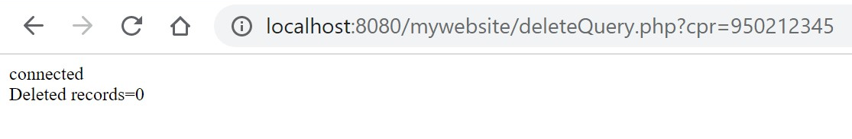
حذف سجلّ/سجلات من جدول
FlashDevelop: DeleteForm.html
Google Chrome: DeleteForm.html
<body>
<form action="DeleteQuery.php" >
<p>
ENTER CPR NUMBER: <input type="number" name="cpr">
<input type="submit" value="Delete">
</form>
</body>
DeleteForm.html
وظهور الرقم الذي أدخلته على شريط العنوان
ألاحظ تنفيذ الاستعلام...

Slide 24
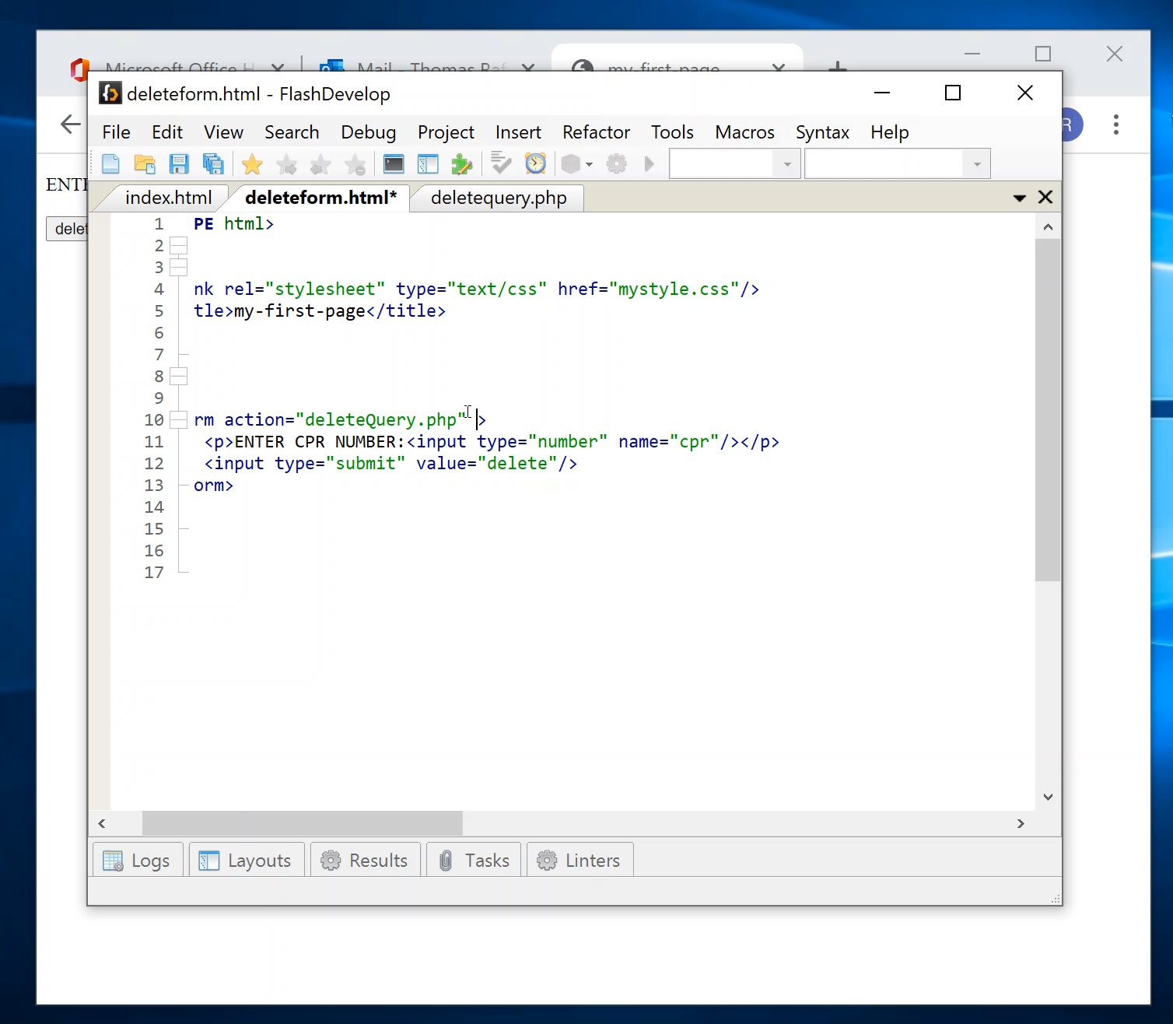
حذف سجلّ/سجلات من جدول
FlashDevelop: DeleteForm.html
Google Chrome: DeleteForm.html
<body>
<form action="DeleteQuery.php"
<p>
ENTER CPR NUMBER: <input type="number" name="cpr">
<input type="submit" value="Delete">
</form>
</body>
DeleteForm.html
>
method="get"
في حال أردت الإبقاء على ظهور البيانات في شريط العنوان: ضمن العلامة <form> أضمّن الخاصية:
method=“get”
عزيزي الطالب، إنَّ ظهور البيانات المدخلة على شريط عنوان المتصفّح ليس بالأمر الآمن في حال كانت هذه البيانات سريّةً أو تمثّل خصوصيّةً لشخصٍ ما. لذلك يمكنني التحكّم في ظهورها من عدمه من خلال تضمين الخاصيّة “method" في علامة النموذج كالآتي:

Slide 25
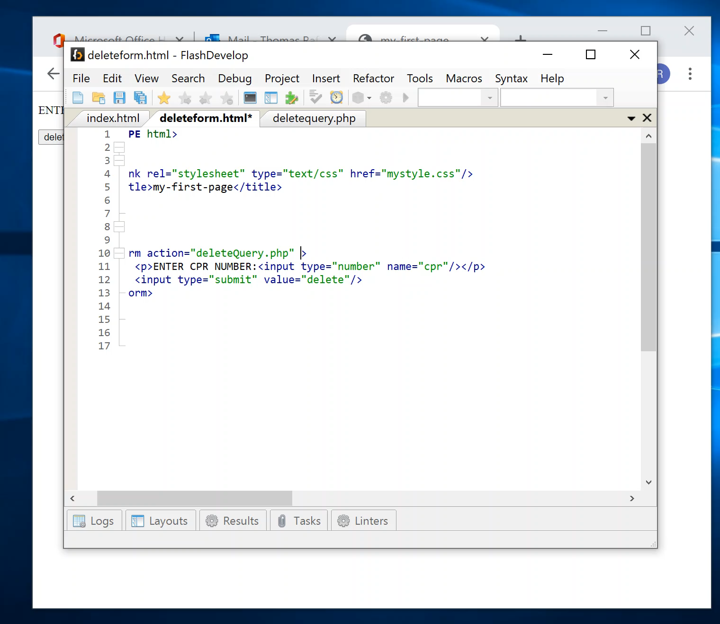
حذف سجلّ/سجلات من جدول
FlashDevelop: DeleteForm.html
Google Chrome: DeleteForm.html
<body>
<form action="DeleteQuery.php"
<p>
ENTER CPR NUMBER: <input type="number" name="cpr">
<input type="submit" value="Delete">
</form>
</body>
DeleteForm.html
>
method="post"
في حال أردت إخفاء البيانات من شريط العنوان: ضمن العلامة <form> أضمّن الخاصية:
method=“post”

Slide 26
الأنشطة

Slide 27
سوف أعتمد في هذه الأنشطة على المعطيات الآتية:
متغيّر الاتصال بقاعدة البيانات
$con
متغيّر حفظ جملة الاستعلام
$sql
دالّة العرض على الشاشة
echo
جملة تنفيذ الاستعلام
mysqli_query($con,$sql)
جملة حساب عدد السجلات المتأثرة بالاستعلام
mysqli_affected_rows($con)
بنية استعلام حذف سجلّ
DELETE FROM TableName WHERE Criteria
الجدول: mobiles
description | Data type | Fields
الرمز التسلسلي للهاتف | text | serial
الشركة المصنّعة | text | brand
موديل الهاتف | text | model
السعر بالدينار | number | price
تاريخ انتهاء الضمان | date | wout_date
بعض سجلات الجدول: mobiles
wout_date | price | model | brand | serial
2021/01/31 | 250 | s10+ | samsung | SM10P
2021/02/28 | 310 | note10 | samsung | SM10N
2020/01/01 | 290 | X | iphone | IPHX64
2021/12/31 | 260 | P30 | huawei | HWP30-1
2020/05/30 | 255 | P30 | huawei | HWP30-2

Slide 28



أكمل الخاصيّة المناسبة لربط النموذج بملف DeleteQuery.php
FlashDevelop: DeleteForm.html
<body>
<form >
<p>Enter the serial:<input type="text" name="serial"> </p>
<input type="submit" value="Delete">
</form>
</body>
مساعدة

Slide 29
أكمل الخاصيّة المناسبة لمنع ظهور البيانات المدخلة على شريط عنوان متصفّح الانترنت.
FlashDevelop: DeleteForm.html
<body>
<form action="DelteteQuery.php" >
<p>Enter the serial:<input type="text" name="serial" > </p>
<input type="submit" value="Delete">
</form>
</body>
مساعدة

Slide 30
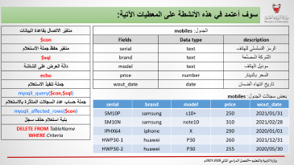
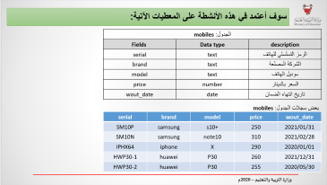
أكتب اسم الجدول المناسب ضمن استعلام حذف سجلّ.
FlashDevelop: DeleteForm.html
FlashDevelop: DeleteQuery.php
<body>
<form action="DelteteQuery.php" method="post" >
<p>Enter the serial:<input type="text" name="serial"> </p>
<input type="submit" value="Delete">
</form>
</body>
<?php
include ("connect.php");
$sql = "DELETE FROM ";
mysqli_query($con, $sql);
echo "Deleted records=" ;
?>
بإمكانك الاطلاع على المعطيات من هنا،
والعودة بمفتاح السهم إلى الأعلى

Slide 31
أكتب المعيار المناسب لحذف سجلّ من جدول mobiles بناءً على الرمز التسلسلي للهاتف.
FlashDevelop: DeleteForm.html
FlashDevelop: DeleteQuery.php
<body>
<form action="DelteteQuery.php" method="post" >
<p>Enter the serial:<input type="text" name="serial"> </p>
<input type="submit" value="Delete">
</form>
</body>
<?php
include ("connect.php");
$sql = "DELETE FROM mobiles WHERE ";
mysqli_query($con, $sql);
echo "Deleted records=";
?>
بإمكانك الاطلاع على المعطيات من هنا،
والعودة بمفتاح السهم إلى الأعلى

Slide 32
أكتب المعيار المناسب لحذف سجلات الهواتف من جدول mobiles التي ينتهي ضمانها قبل تاريخ محدّد.
FlashDevelop: DeleteForm.html
FlashDevelop: DeleteQuery.php
<body>
<form action="DelteteQuery.php" method="post" >
<p>Enter warranty date:<input type="date" name="wout_date"> </p>
<input type="submit“ value="Delete">
</form>
</body>
<?php
include ("connect.php");
$sql = "DELETE FROM mobiles WHERE ";
mysqli_query($con, $sql);
echo "Deleted records=";
?>
بإمكانك الاطلاع على المعطيات من هنا،
والعودة بمفتاح السهم إلى الأعلى

Slide 33
أكتب جملة php المناسبة لحساب عدد السجلات المتأثرة بالاستعلام.
FlashDevelop: DeleteForm.html
FlashDevelop: DeleteQuery.php
<body>
<form action="DelteteQuery.php" method="post" >
<p>Enter warranty date:<input type="date" name="wout_date"> </p>
<input type="submit“ value="Delete">
</form>
</body>
<?php
include ("connect.php");
$sql = "DELETE FROM mobiles WHERE cpr='$_REQUEST[cpr]' ";
mysqli_query($con, $sql);
echo "Deleted records=". ;
?>
بإمكانك الاطلاع على المعطيات من هنا،
والعودة بمفتاح السهم إلى الأعلى

Slide 34
ما هو عدد السجلات المتأثرة بالاستعلام بعد تنفيذه؟
FlashDevelop: DeleteQuery.php
Google Chrome: DeleteForm.html
<?php
include ("connect.php");
$sql = "DELETE FROM mobiles WHERE brand='$_REQUEST[brand]' ";
mysqli_query($con, $sql);
echo "Deleted records=". mysqli_affected_rows($con) ;
?>
Enter Brand Name:
samsung
Delete
Google Chrome: DeleteForm.html
Deleted records=
بإمكانك الاطلاع على المعطيات من هنا،
والعودة بمفتاح السهم إلى الأعلى
Deleted records=

Slide 35
ما هو عدد السجلات المتأثرة بالاستعلام بعد تنفيذه؟
FlashDevelop: DeleteQuery.php
Google Chrome: DeleteForm.html
<?php
include ("connect.php");
$sql = "DELETE FROM mobiles WHERE price > '$_REQUEST[price]' ";
mysqli_query($con, $sql);
echo "Deleted records=". mysqli_affected_rows($con) ;
?>
Enter price limit:
255
Delete
Google Chrome: DeleteForm.html
Deleted records=
بإمكانك الاطلاع على المعطيات من هنا،
والعودة بمفتاح السهم إلى الأعلى
Deleted records=

Slide 36
تمنياتنا للجميع بالتوفيق

